Slide 1
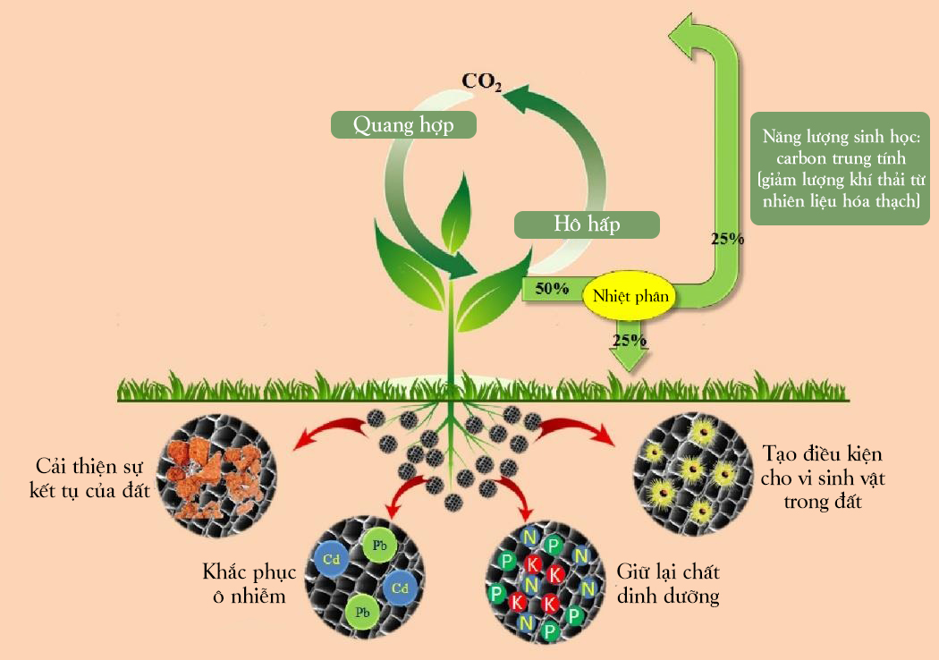
CHUYÊN ĐỀ 3. CÔNG NGHỆ VI SINH VẬT TRONG XỬ LÍ Ô NHIỄM MÔI TRƯỜNG
BÀI 10. VAI TRÒ CỦA VI SINH VẬT
TRONG XỬ LÍ Ô NHIỄM MÔI TRƯỜNG
Vi sinh vật trong xử lí môi trường
Vai trò của vi sinh vật trong xử lí môi trường
Góp ý: nên thống nhất Font, Size chữ ở các Slide.

Slide 2
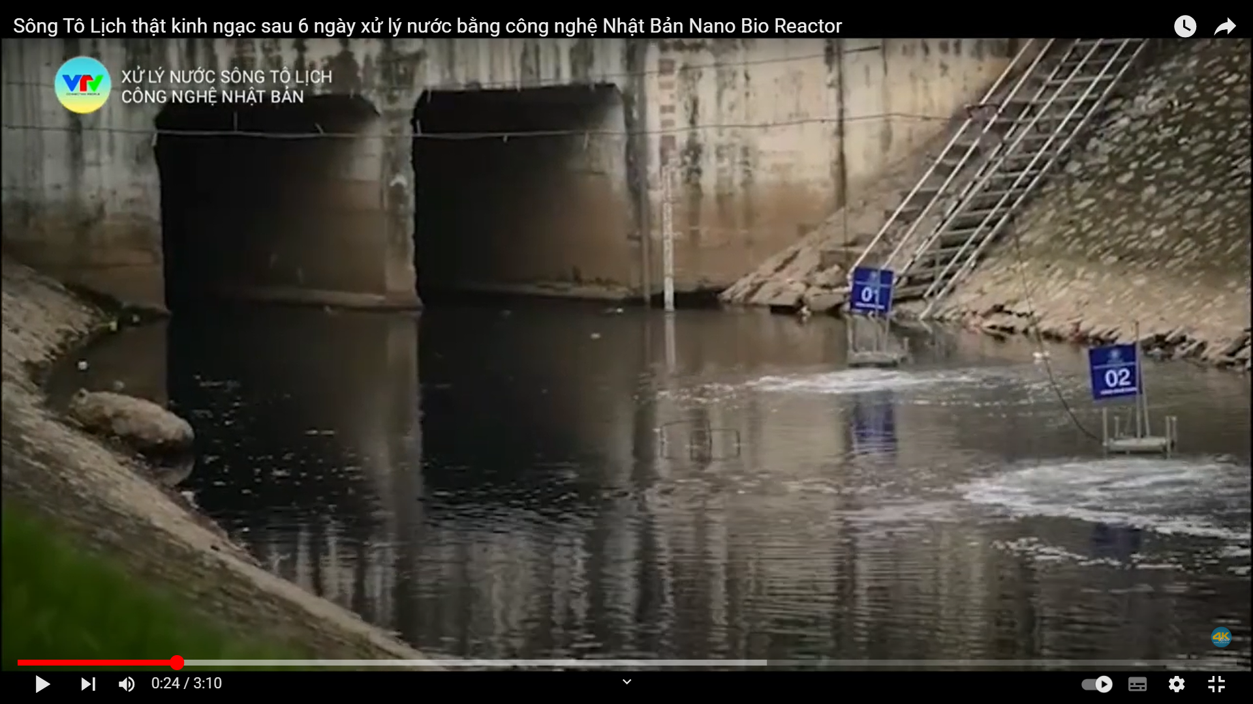
HOẠT ĐỘNG MỞ ĐẦU
Dựa vào đoạn video này nói Sông Tô Lịch sau 3 ngày xử lý nước bằng công nghệ Nhật Bản Nano Bio Reactor, em hãy cho biết đặc điểm nào của vi sinh vật giúp chúng thực hiện được việc xử lí ô nhiễm môi trường?
https://www.youtube.com/watch?v=787CR4iV7Zo

Slide 3
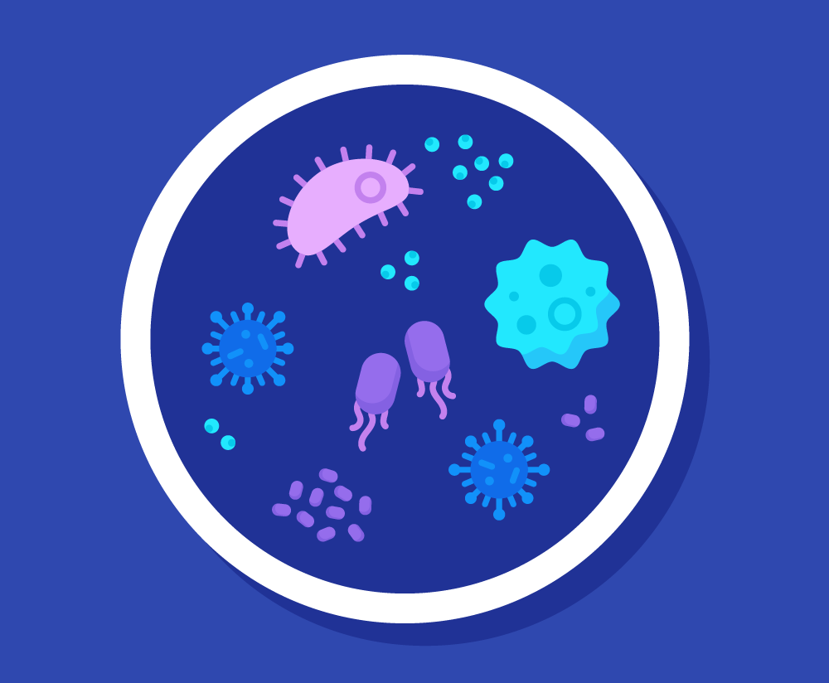
HOẠT ĐỘNG MỞ ĐẦU
Dựa vào đoạn video này nói Sông Tô Lịch sau 3 ngày xử lý nước bằng công nghệ Nhật Bản Nano Bio Reactor, em hãy cho biết đặc điểm nào của vi sinh vật giúp chúng thực hiện được việc xử lí ô nhiễm môi trường?
VSV có kích thước nhỏ bé nhưng khả năng hấp thụ và chuyển hóa các chất của chúng mạnh hơn các sinh vật bậc cao.

Slide 4
I. Tìm hiểu vi sinh vật trong xử lí môi trường
Các bạn chia thành 4 nhóm, trong đó hai nhóm cùng thực hiện một nội dung:
TÌM HIỂU ĐẶC ĐIỂM CHUNG CỦA VI SINH VẬT
MỘT SỐ ĐẶC ĐIỂM CHUNG VI SINH VẬT TIÊU BIỂU
Nhóm 1
Nhóm 2
Nhóm 3
Nhóm 4

Slide 5
I. Tìm hiểu vi sinh vật trong xử lí môi trường
Mỗi nhóm cử ra một đại diện, trình bày về vấn đề nhóm mình được nhận.
TÌM HIỂU ĐẶC ĐIỂM CHUNG CỦA VI SINH VẬT
MỘT SỐ ĐẶC ĐIỂM CHUNG VI SINH VẬT TIÊU BIỂU
Kích thước nhỏ.
Trao đổi chất và chuyển hoá với tốc độ nhanh.
Sinh trưởng và sinh sản nhanh.
Phân bố rộng, nhiều chủng loại.
Dễ bị tác động của môi trường.
Thích nghi tốt và dễ phát sinh các biến dị.
Vi sinh vật phân giải tinh bột.
Vi sinh vật phân giải cellulose.
Vi sinh vật phân giải protein.
Vi sinh vật phân giải lipid.

Slide 6
II. Vai trò của vi sinh vật trong công nghệ vi sinh xử lí môi trường
Vòng 1. Nhóm chuyên gia
Nhóm 1 | Tìm hiểu về vai trò của vi sinh vật trong xử lí ô nhiễm môi trường đất, sau đó trả lời Câu thảo luận số 3 và câu hỏi vận dụng ở Mục 1 trang 67 SCĐ.
Nhóm 2 | Tìm hiểu về vai trò của vi sinh vật trong xử lí ô nhiễm môi trường nước, sau đó trả lời Câu thảo luận số 4 và câu hỏi vận dụng ở Mục 2 trang 68 SCĐ.
Nhóm 3 | Tìm hiểu về vai trò của vi sinh vật trong xử lí ô nhiễm chất thải rắn, kim loại nặng, rác thải, sau đó trở lời Câu thảo luận số 5 và câu hỏi vận dụng ở Mục 3 trang 68 SCĐ

Slide 7
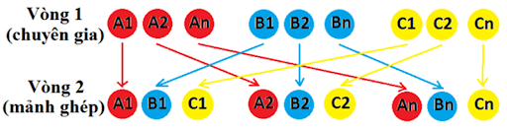
II. Vai trò của vi sinh vật trong công nghệ vi sinh xử lí môi trường
Vòng 2. Nhóm mảnh ghép
HS thành lập nhóm các mảnh ghép, mỗi nhóm mảnh ghép có ít nhất một thành viên của nhóm chuyên gia.
Mỗi thành viên có nhiệm vụ trình bày lại cho nhóm mới những thông tin mình đã tìm hiểu được khi ở nhóm chuyên gia.

Slide 8
II. Vai trò của vi sinh vật trong công nghệ vi sinh xử lí môi trường
Kết luận
Câu 3. Hãy cho biết các dạng ô nhiễm môi trường đất.
+ Ô nhiễm môi trường đất do các nguồn gốc phát sinh sau: chất thải công nghiệp (khai thác mỏ; sản xuất nhựa dẻo, nylon; hoá chất; đốt cháy than để chạy nhà máy nhiệt điện;...); chất thải nông nghiệp (phân bón hữu cơ, vô cơ; thuốc trừ sâu; thuốc bảo vệ thực vật;...); chất thải sinh hoạt (tro than; rác thải thức ăn; nước thải, phân, nước tiểu;...); đất bị nhiễm phèn hay nhiễm mặn tự nhiên (lượng muối trong nước biển hoặc các mỏ muối và gley hoá trong đất) sinh ra các độc tố.
+ Ô nhiễm môi trường đất do các tác nhân gây ô nhiễm sau: chất thải khí CO; chất thải kim loại; chất phóng xạ; các chất thải hoá học và hữu cơ: phân bón, thuốc trừ sâu, chất tẩy rửa; dầu.

Slide 9
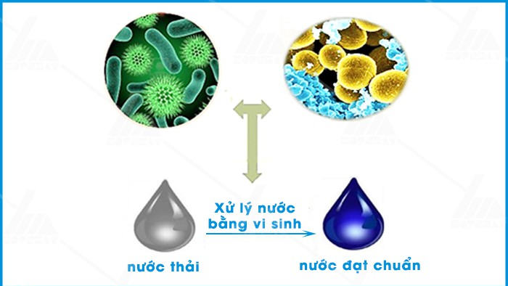
II. Vai trò của vi sinh vật trong công nghệ vi sinh xử lí môi trường
Kết luận
Câu 4. Hãy cho biết các nguyên nhân gây ô nhiễm môi trường nước.
Tác nhân chính gây ra ô nhiễm môi trường nước là những chất độc hại có trong tự nhiên, các hoạt động nông nghiệp, công nghiệp và sinh hoạt.

Slide 10
II. Vai trò của vi sinh vật trong công nghệ vi sinh xử lí môi trường
Kết luận
Câu 5. Hãy liệt kê các dạng chất thải rắn mà em biết.
Tuỳ theo nguồn gốc mà chất thải rắn được chia thành các dạng khác nhau:
Chất thải rắn sinh hoạt: các đồ dùng bằng nhựa, thuỷ tinh,...; chất thải (phân); tro than; các loại thực phẩm;...
Chất thải rắn công nghiệp: sắt, thép,...
Chất thải rắn y tế: các dụng cụ y tế,...
Chất thải rắn đô thị: các chất thái từ cơ quan, trường học, hộ gia đình,...
Chất thải rắn xây dựng: gạch, đá, xi măng,...
Chất thải rắn nông nghiệp: các loại rau, củ đã bị hư hỏng,...

Slide 11
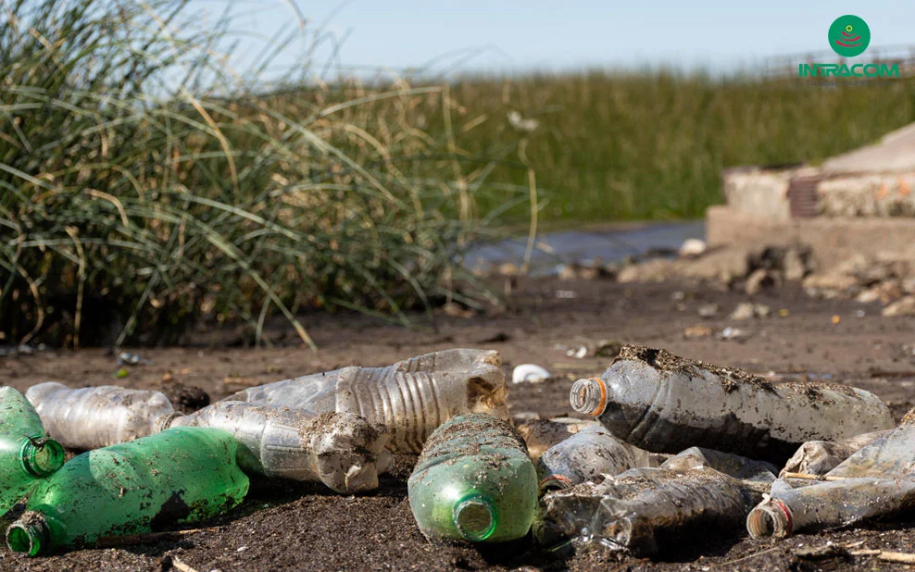
LUYỆN TẬP
Câu hỏi thảo luận
Vai trò của vi sinh vật trong xử lí ô nhiễm chất thải, kim loại nặng, rác thải
Giúp cân bằng hệ sinh thái và chất dinh dưỡng trong môi trường.
Cải thiện môi trường lí, hoá, sinh trong tự nhiên.
Mang lại hiệu quả cao do vi sinh vật có khả năng phân giải và chuyển hoá lâu dài.
Phân huỷ, chuyển hoá nhanh các phế thải sinh học, nông nghiệp, công nghiệp,... thành các chất an toàn, góp phần làm sạch môi trường.

Slide 12
LUYỆN TẬP
Câu hỏi thảo luận
Một số vai trò khác trong việc xử lí môi trường
bằng công nghệ vi sinh vật chưa được đề cập trong bài
Đảm bảo được quá trình phân huỷ và phục hồi sinh học diễn ra hiệu quả.
Giúp cải thiện chất lượng môi trường (cung cấp chốt dinh dưỡng, tạo độ thoáng khí cho các sinh vật hoạt động).
Thúc đẩy nhanh quá trình phân huỷ các chất độc nhờ chủ động tạo và chọn các giống vi sinh vật có hoạt tính mạnh.

Slide 13
VẬN DỤNG
Câu 1. Ô nhiễm môi trường đất dẫn đến những hậu quả nghiêm trọng nào đối với cuộc sống của chủng ta
Câu 2. Nêu các tinh trạng ô nhiễm rác thái của địa phương mà em biết.
- HS ghi chép kết quả khảo sát theo mẫu gợi ý sau và nộp lại cho GV.
Địa điểm khảo sát | Các loại rác thải | Mức độ ô nhiễm | Biện pháp khắc phục
Tài liệu được chia sẻ bởi Website VnTeach.Com
https://www.vnteach.com
Hướng dẫn tìm và tải các tài liệu ở đây
https://forms.gle/LzVNwfMpYB9qH4JU6

Slide 14
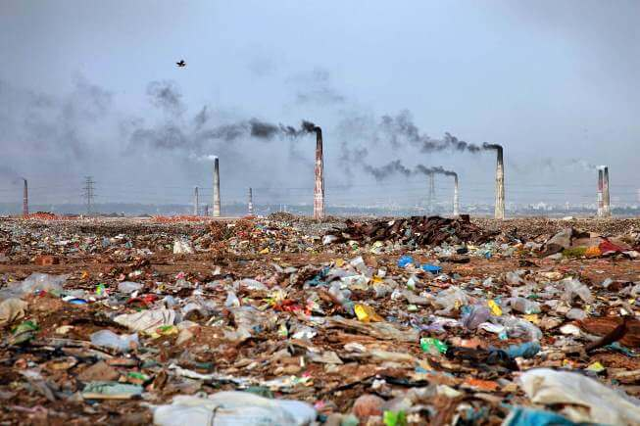
VẬN DỤNG
Câu 1. Ô nhiễm môi trường đất dẫn đến những hậu quả nghiêm trọng nào đối với cuộc sống của chúng ta
Đất bị ô nhiễm ảnh hưởng trực tiếp đến sức khoẻ con người thông qua tiếp xúc hay do sự bốc hơi các chất gây ô nhiễm từ đất vào môi trường; đất bị ô nhiễm ngấm vào tầng nước ngầm cũng trở thành mối đe doạ đến sức khoẻ con người.
Ngoài ra, các chất độc hại trong đất bị ô nhiễm có thể đi vào và tích luỹ trong cơ thể các loài động vật.

Slide 15
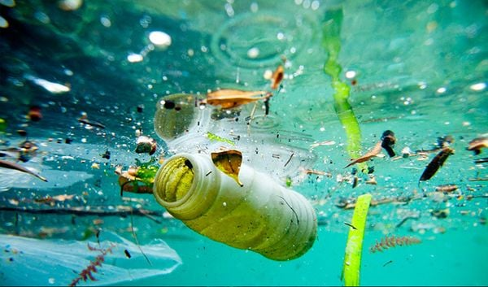
VẬN DỤNG
Câu 2. Ô nhiễm môi trường nước dẫn đến những hậu quả nghiêm trọng nào đối với cuộc sống của chúng ta?
Nước bị ô nhiễm làm mốt nguồn nước sạch cung cấp cho đời sống hằng ngày; hàm lượng chất độc trong nước cao gây nguy hiểm cho sức khoẻ của con người, làm chết nhiều loài động vật, thực vật gây suy giảm đa dạng sinh học và nguồn thực phẩm tự nhiên; làm ảnh hường đến hoạt động trồng trọt, chăn nuôi;...

